Slide 1
Aula 26
Programação orientada a objeto

Slide 2
Agenda
Definição de OO
Classe
Instanciando objetos
Herdando de outras classes

Slide 3
Definição de OO
Método de estruturação de um programa, onde variáveis e funções estão associadas a uma unidade chamada objeto.
Objetos seriam os componentes de um sistema.
Comparativo:
Imagine uma fábrica que produz um resultado usando uma linha de montagem. Cada passo na linha de montagem manipula o dado, realizando alguma operação necessária para que ao final da linha se tenha o produto acabado.

Slide 4
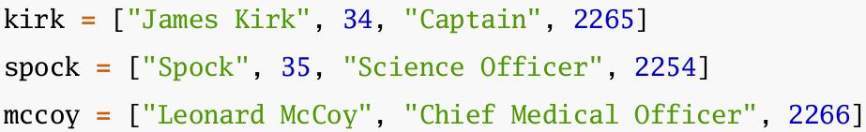
Classes
Imagine a representação de um dado composto como uma lista:
Classes: possibilitam a criação de tipos compostos de forma mais elegante. Além de adicionar comportamento a esses tipos através de métodos, que são funções prédefinidas para manipulação dos dados associados a uma instância de uma classe.
A instância de uma classe é um objeto que contém dados que podem ser manipulados através dos métodos.
A classe é só a definição da composição dos dados e métodos.
Comparativo:
Classe = questionário.
Sua resposta ao questionário = uma instância da classe ou objeto.

Slide 5

Classes
Definição:
class <nome>:
corpo
Definição de nome de classe em python é camelCase:
cada palavra do nome inicia em maiúsculo e todas juntas.
PersonagemJogo
Dados associados a uma classe são conhecidos como atributos.
De instância:
dados definidos dentro de um método especial __init__(), que instância objetos.
Propriedade do objeto.
De classe:
dados definidos fora do método __init__().
Comum a todos os objetos.
Todo objeto inicia com o mesmo valor.

Slide 6
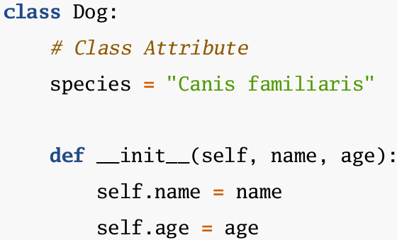
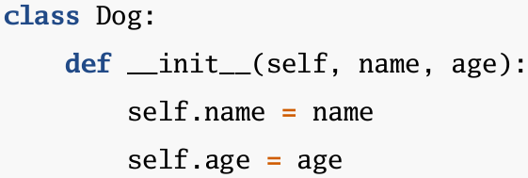
Classes

Slide 7

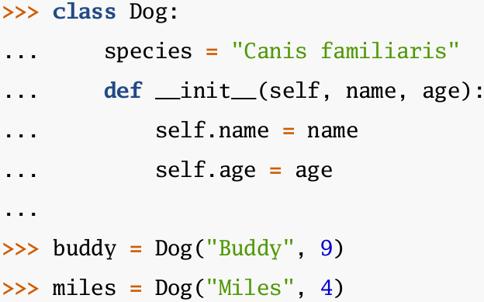

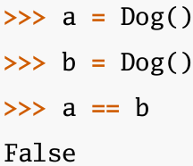


Instanciando objetos

Slide 8


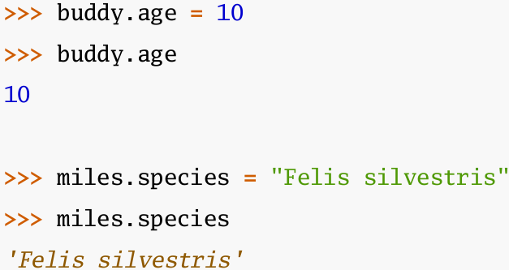
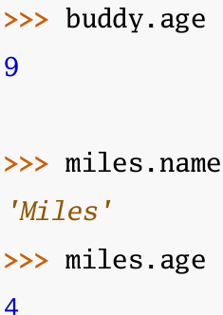

Instanciando objetos

Slide 9
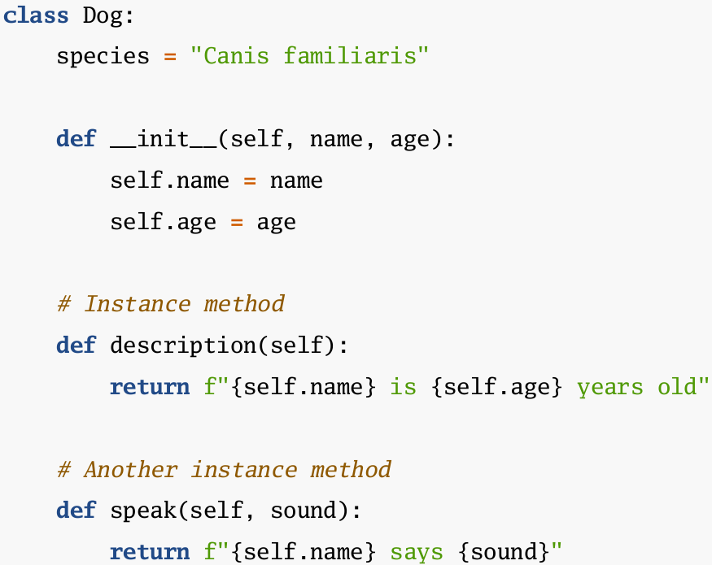
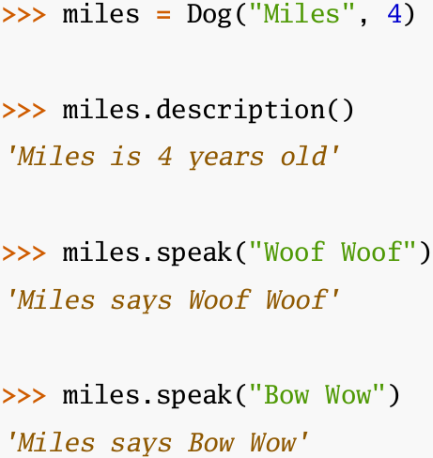
Instanciando objetos

Slide 10

Herdando de outras classes
Herança é o processo que uma classe obtém atributos e métodos originados de outra.
Classe que herda é conhecida como filha.
Classe origem do atributo e método é pai.
Classes filhas podem extender atributos e métodos.

Slide 11
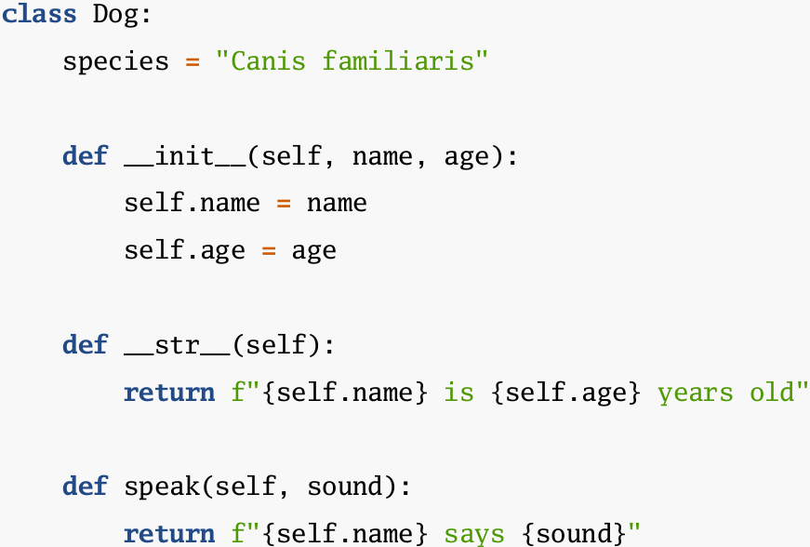
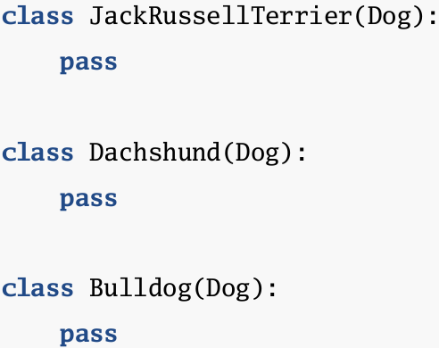
Herdando de outras classes

Slide 12

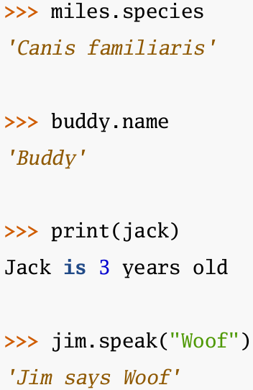




Herdando de outras classes

Slide 13
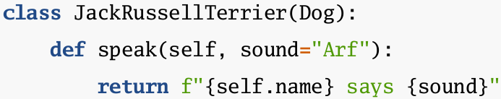
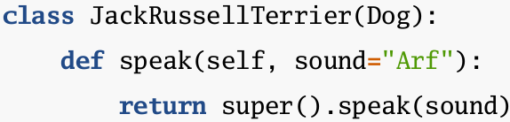
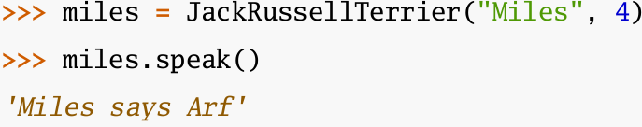

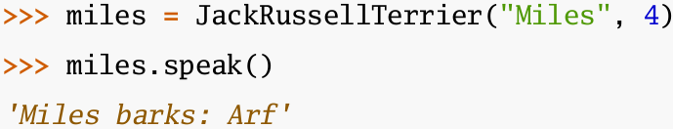
Herdando de outras classes

Slide 14
Referências
Teoria:
Introdução a OO em python.
Herança e composição em python.
Exemplificação:
Exemplo do uso de OO com pygame.

